Slide 1
نظام خبير لتشخيص الآفات الزراعية
مشروع لمادة نظم قواعد المعرفة - كلية الهندسة المعلوماتية

Slide 2
1
اسم النبات المراد تشخيصه
دخل وخرج النظام
في البداية يتم اختيار أحد النباتات التي يغطيها النظام
2
تحديد الأعراض الموجودة عند النبات
في المرحلة التالية يتم تحديد الأعراض المتوافرة في النبات من ضمن مجموعة الأعراض التي قد تصيب النبات المراد تشخيصه
3
معالجة البيانات المدخلة
بعد ذلك يقوم النظام بمعالجة البيانات المدخلة لتحديد الأمراض التي قد يكون النبات مصابا بها بناء على الأعراض المحددة
4
الأمراض المصاب بها النبات
بعد معالجة الدخل يقوم النظام بإخراج مجموعة الأمراض التي قد يكون النبات مصابا بها بناء على الأعراض المدخلة أو يعطي أن النبات غير مصاب بأي مرض بحال كانت الأعراض المحددة لا تكفي لوجود أي مرض

Slide 3
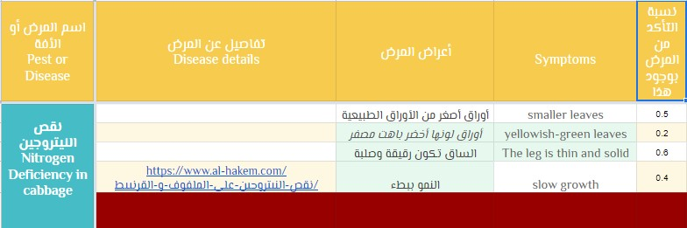
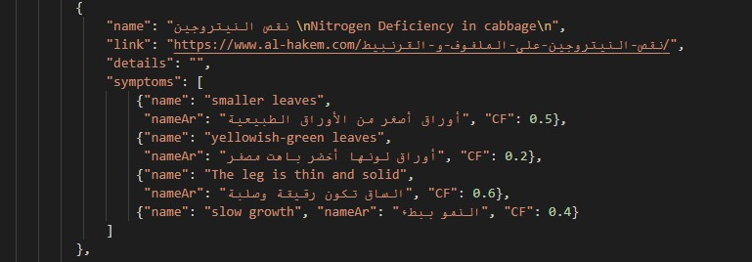
xlsx converter
كيفية تمثيل
المعرفة

Slide 4
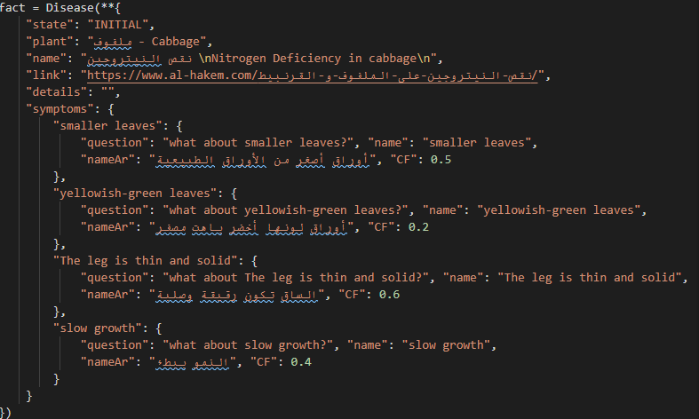
Define Plant Diseases Engine
كيفية تمثيل
المعرفة

Slide 5
النباتات التي يغطيها النظام

Slide 6
النباتات التي يغطيها النظام
الملفوف
الزيتون
التفاح
البطاطا
الرمان
الطماطم
الموز
...

Slide 7
النظام في أرقام
البطاطا
الطماطم
التفاح
الزيتون
الملفوف
15 أمراض
78 أعراض
14 أمراض
62 أعراض
19 أمراض
82 أعراض
11 أمراض
51 أعراض
9 أمراض
30 أعراض

Slide 8
أمراض الملفوف
نقص النيتروجين Nitrogen Deficiency in cabbage
نقص المولبيديوم (Molybdenum (Mo
نقص المغنيسيوم (Magnesium (Mg
نقص الكاسيوم (Calcium (Ca
نقص البورون (Boron (B
نقص البوتاسيوم (Potassium (K
نقص االفوسفور (Phosphorus (P
نيماتودا تعقد الجذور Root Knot
موزاييك الفجل Radish Mosaic

Slide 9
أعراض الملفوف
أوراق أصغر من الأوراق الطبيعية.
أوراق لونها أخضر باهت مصفر .
أوراق مفتوحة.
هوامش وأطراف الأوراق تصبح رخوة (ذابلة) وتصاب بالبرقشة
أطراف أوراق متآكلة
أطراف أوراق وهوامش شاحبة ونحيفة و رقيقة.
أوراق ضيقة مشوهة.
تبرقش على الأوراق.
بقع حلقية وتشوه الأوراق
تلون الأوراق باللون الأحمر البنفسجي.
يظهر على الأوراق لونًا أرجوانيًا
تساقط الاوراق
تموت الأوراق في النهاية.
خشونة على شكل شبيه بالفلين ، على السطح السفلي من منتصف الضلع للأوراق
تكسير الأوراق
...

Slide 10
مثال تشخيصي
نوع النبات:
الملفوف
الأعراض:
أوراق أصغر من الأوراق الطبيعية : 0.6
أوراق لونها أخضر باهت أو مصفر : 0.5
الساق تكون رقيقة وصلبة : 0.5
النمو ببطء: 0.4
المرض:
نقص النيتروجين Nitrogen Deficiency in cabbage 0.75
10

Slide 11
THANK YOU

